Slide 1
Menggunakan Bootstrap
Pemrograman Sharing x Tips Ngoding 4 Maret 2021

Slide 2

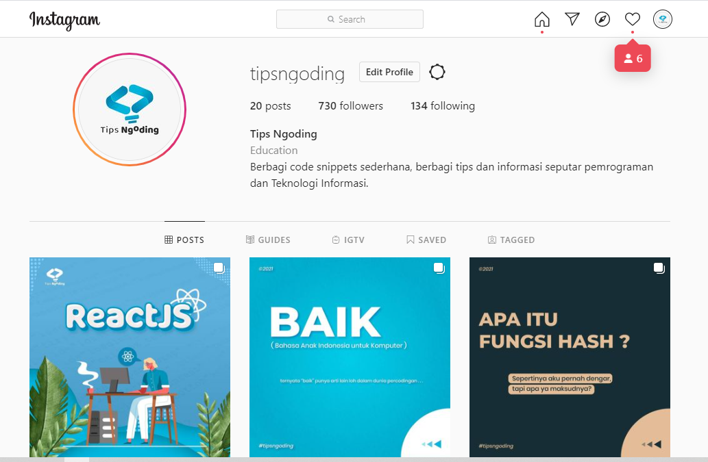

Slide 3

Bisa kali di follow….

Slide 4
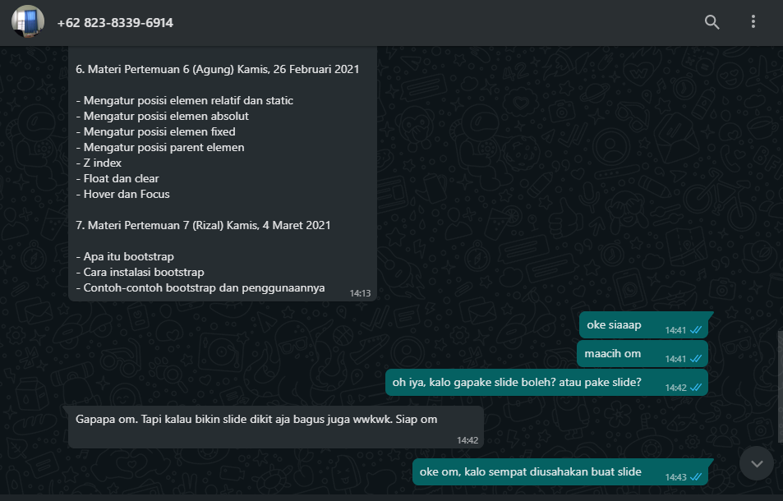
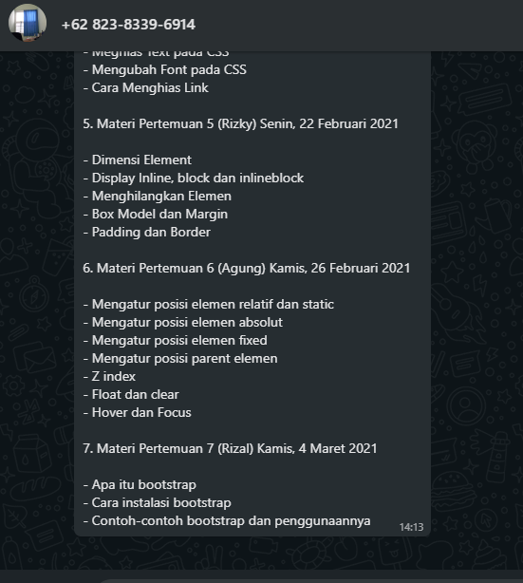

Slide 5
Bootstrap itu apaaaaaaaa
Salah satu framework CSS (ada Bootstrap, Tailwind, Bulma, Foundation, Blush On, Eye Shadow, Eyeliner, Maskara, Metro UI, Materialize, Googling aja)
Rilis 2011, Twitter Blueprint -> Bootstrap
Developer: Mark Otto, Jacob Thornton untuk develop UI

Slide 6
Kenapa gunakan framework?
CSS Framework -> kerangka kerja untuk memudahkan proses desain website / aplikasi pada bagian layout
Berisi kumpulan kode CSS siap pakai, tak perlu membuat struktur dasar dari 0 (cape bos)
Menyediakan berbagai elemen desain (sistem grid, interactive UI, typography, button, icon, etc.)

Slide 7
Menggunakan Bootstrap
https://getbootstrap.com
Dokumentasi : https://getbootstrap.com/docs
Starter template

Slide 8
Bootstrap – Layout -> Container
Layout dasar, penampung elemen
Dibutuhkan ketika menggunakan sistem grid pada bootstrap
Kelas container dan container-fluid
Container: lebar tetap
Container-fluid: ikut lebar browser
Selengkapnya: https://getbootstrap.com/docs/4.6/layout/overview/

Slide 9
Bootstrap – Layout -> Grid System
Mengatur tata letak, dulu dengan tabel
Menggunakan kelas container, row, col-*
Kelas row, membuat baris -> kelas col membuat kolom
Total 12 kolom
Selengkapnya: https://getbootstrap.com/docs/4.6/layout/grid/

Slide 10
Bootstrap - Content
Typography => Heading, Display
Image => Responsive, Align (left, right, center)
Tables
Selengkapnya: https://getbootstrap.com/docs/4.6/content/

Slide 11
Bootstrap - Components
Alert, Button, Forms, Modal, Navbar etc.
Selengkapnya: https://getbootstrap.com/docs/4.6/components/alerts/

Slide 12
Membuat Halaman Sederhana Pak Nurdin, Bungo Tanjung, Pagi Sore

Slide 13
Resource Belajar (pengalaman pribadi)
Youtube (web programming unpas, sekolah koding, kelas terbuka)
Situs web (dicoding, codepolitan, solo learn, dunia ilkom, code.org)
Instagram (tips ngoding wkwkwk)
Roadmap untuk belajar (https://roadmap.sh)

